Slide 1
Đồ án CS231.O12.KHCL - Nhập môn thị giác máy tính
Sinh viên thực hiện: Trần Thanh Hà – 21521749
Giảng viên: Mai Tiến Dũng
Bài toán: Nhận diện tuổi và giới tính của một người từ một bức hình cho trước.

Slide 2
Ý tưởng
Xuất phát từ nhu cầu đưa ra những sản phẩm phù hợp với thị hiếu của những khách hàng của những doanh nghiệp bán lẻ.
=> Dựa vào tuổi và giới tính có thể đưa ra những sản phẩm phù hợp hơn.

Slide 3
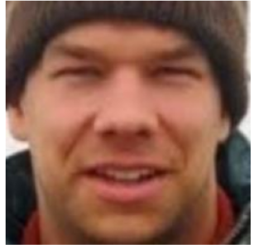

Bài toán
Input:
Một tấm ảnh gồm 1 khuôn mặt chụp chính diện.
Output:
Giới tính và tuổi.

Slide 4
Nguồn tham khảo
Bài báo: Gender Recognition Through Face Using Deep Learning.
Tại hội nghị ICCIDS 2018.
Cite:
Amit Dhomne, Ranjit Kumar, Vijay Bhan,
Gender Recognition Through Face Using Deep Learning,
Procedia Computer Science,
Volume 132,
2018,
Pages 2-10,
ISSN 1877-0509,
https://doi.org/10.1016/j.procs.2018.05.053.

Slide 5
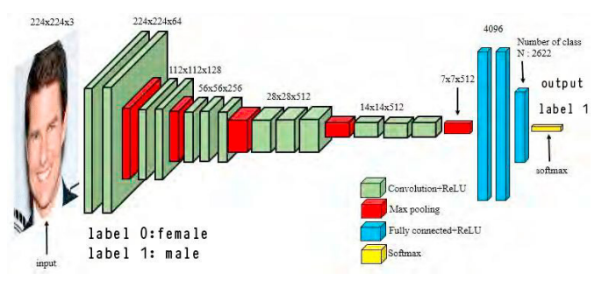
Phương pháp
Sử dụng mô hình VGGNet đạt được kết quả cao.
Mô phỏng VGG-16

Slide 6
Phương pháp
Trong quá trình huấn luyện mạng nơ-ron, đặc biệt là mạng VGGNet, việc chọn lọc đặc trưng được sử dụng để cho phép mạng học các trọng số chịu trách nhiệm trích xuất đặc trưng.
Mạng D-CNN có khả năng trích xuất nhiều đặc điểm khác nhau từ một hình ảnh đầu vào chưa qua xử lý, đồng thời yêu cầu rất ít hoặc không cần tiền xử lý.
Lợi ích chính của việc sử dụng D-CNN là chúng giúp dễ dàng hơn cho các lớp mạng (đầu vào, ẩn và đầu ra) trong việc học các tham số, trọng số và giảm thiểu tổn thất thông qua thuật toán Backpropagation.
Thêm vào đó mạng D-CNN cho thấy những kết quả xuất sắc trong nhiều ứng dụng như: human tracking system (HTS), surveillance system, traffic signal recognition (TSR) ...

Slide 7
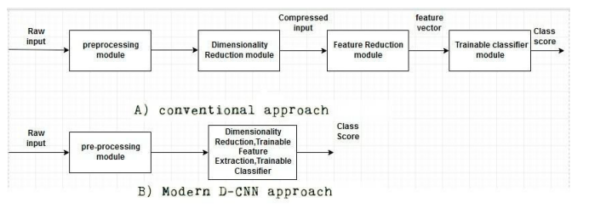
Phương pháp
Các cách tiếp cận mạng CNN

Slide 8
Thực nghiệm
Bộ dữ liệu sử dụng là UTKFace.
Bao gồm 20,000 tấm ảnh kèm chú thích cho 3 đặc trưng tuổi, giới tính và chủng tộc (ở đây bỏ qua chủng tộc).
Các tấm ảnh chỉ bao gồm 1 khuôn mặt duy nhất.
Thực hiện chia dữ liệu thành train, dev, test theo tỉ lệ 7:2:1.

Slide 9
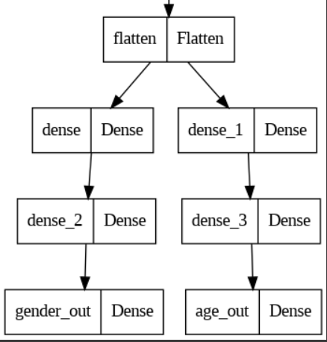
Thực nghiệm
Điểm khác biệt so với bài báo là sử dụng mạng VGGNet cho phân loại giới tính và tuổi.
Thực hiện thêm vào fully connected layer để có thể dự đoán ra thêm đặc trưng tuổi.

Slide 10
Thực nghiệm
Sử dụng lớp activation là sigmoid cho giới tính.
Sử dụng lớp activation là ReLU cho tuổi.
Đo chính xác bằng accuracy với optimizer là adam.

Slide 11
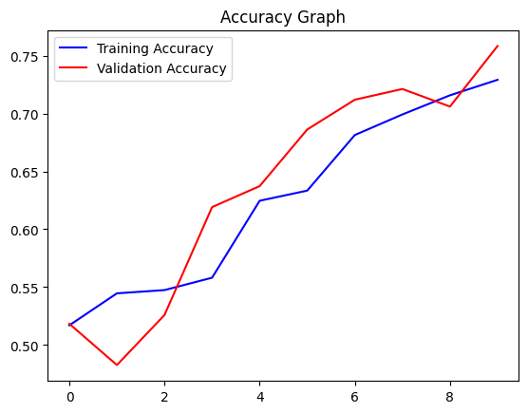
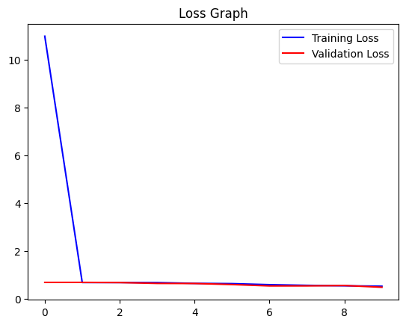
Kết quả

Slide 12
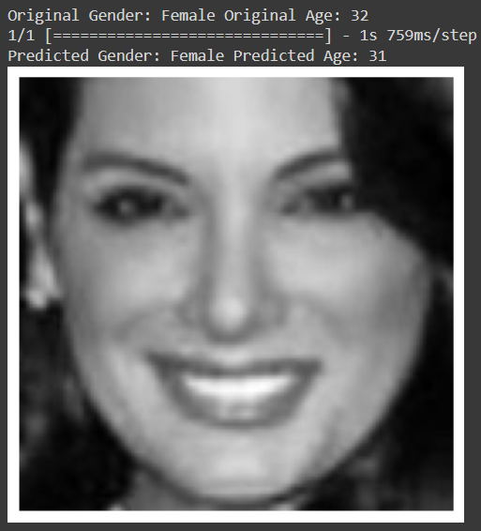
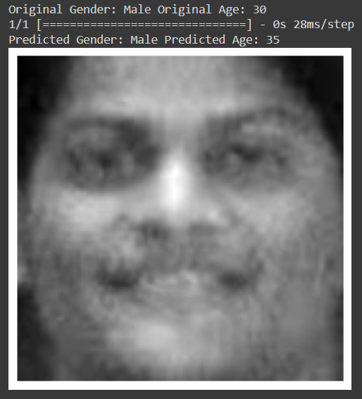
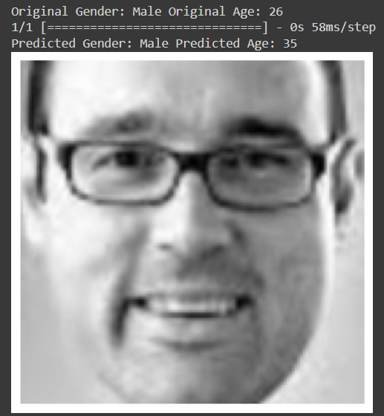
Kết quả

